Slide 1
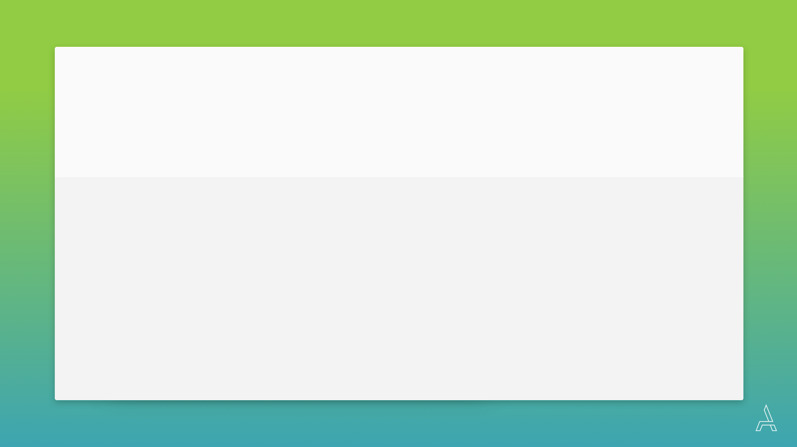
D A T A S C I E N C E
Cross-validation
Concepto y aplicaciones
Comisión/Clase/Versión/Autor

Slide 2

Definición
Se denomina a un conjunto de técnicas que permiten hacer una validación de la generalización de nuestro modelo.
Se basa en conceptos estadísticos.
Notes:
Definition from Wikipedia

Slide 3
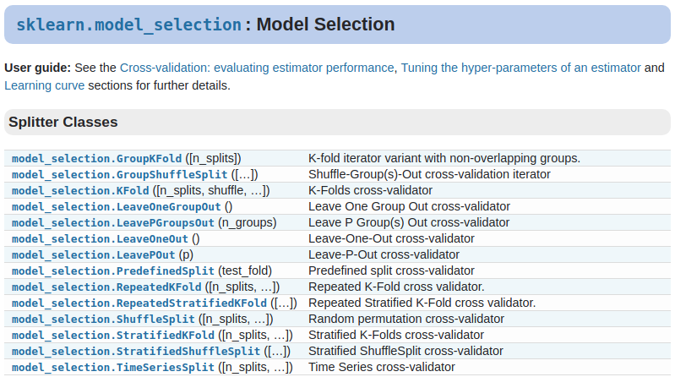
Clases para dividir los datos

Slide 4
Ejemplos de cross-validation
Holdout
K-fold

Slide 5
KNN
Lazy algorithm
Memoriza instancias
Las predicciones para cada nueva instancia (x) buscando a través de todo el conjunto de entrenamiento los k casos más similares y calculando la salida para esos K casos. En el caso de la clasificación el resultado es la moda.
-Rbloggers-
Scikit-learn docs.
https://scikit-learn.org/stable/modules/neighbors.html#nearest-neighbors-classification
Notes:
https://scikit-learn.org/stable/modules/neighbors.html#nearest-neighbors-classification

Slide 6
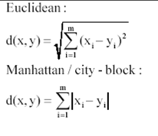
KNN Supuestos
Tiene algunas suposiciones:
-Se basa en el concepto de distancia.
¿Que es la distancia?
Imagen sacada de r-bloggers
Notes:
Basado en PML de Raschka

Slide 7
Como funciona KNN
KNN usa los siguientes pasos:
1-Se elige el número K y una métrica de distancia
2-Se encuentran los K vecinos más cercanos de la muestra
que quiero clasificar
3- Se asigna la clase por mayoría de voto.
Notes:
Basado en PML de Raschka

Slide 8
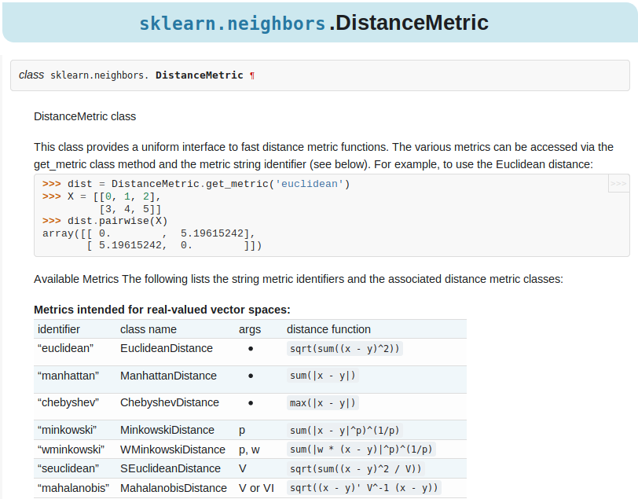
Metricas para distancia
Notes:
Basado en PML de Raschka

Slide 9
Consignas
Utilizando el dataset de los Discursos.
Implementar un modelo KNN para predecir si termina siendo electo o no.
Utilizar cross-validation para encontrar el valor óptimo de K.
(Opcional): Sumarizar en un breve lista los pro y contras de esta técnica.
Notes:
Ver si lo deducen en clases
Basado en los siguientes materiales:
https://www.r-bloggers.com/k-nearest-neighbor-step-by-step-tutorial/
PML de Raschka

